Slide 1
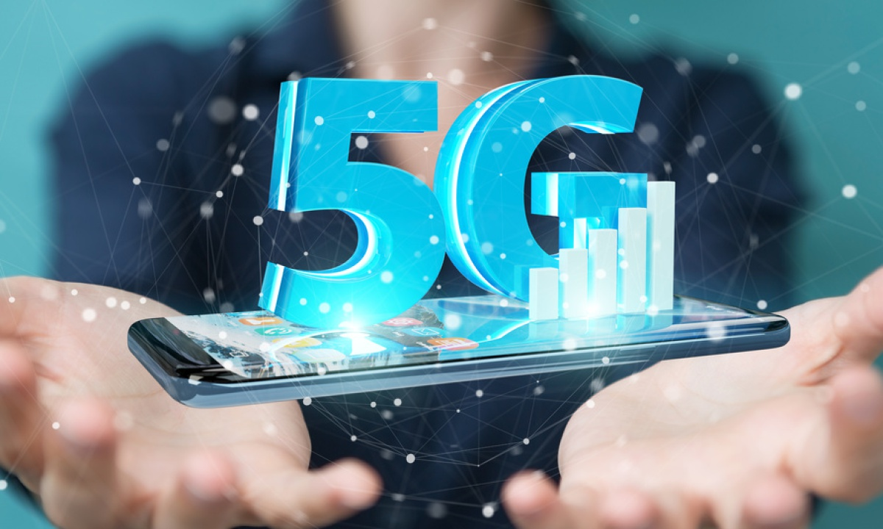
PRZYBYL Louise RANCHIN Camille

Slide 2
Sommaire
Définition de la 5G
Fonctionnement de la 5G
Quels changements par rapport à la 4G ?
Points positifs et négatifs
Pour quand et où ?
Sources
QUIZ

Slide 3
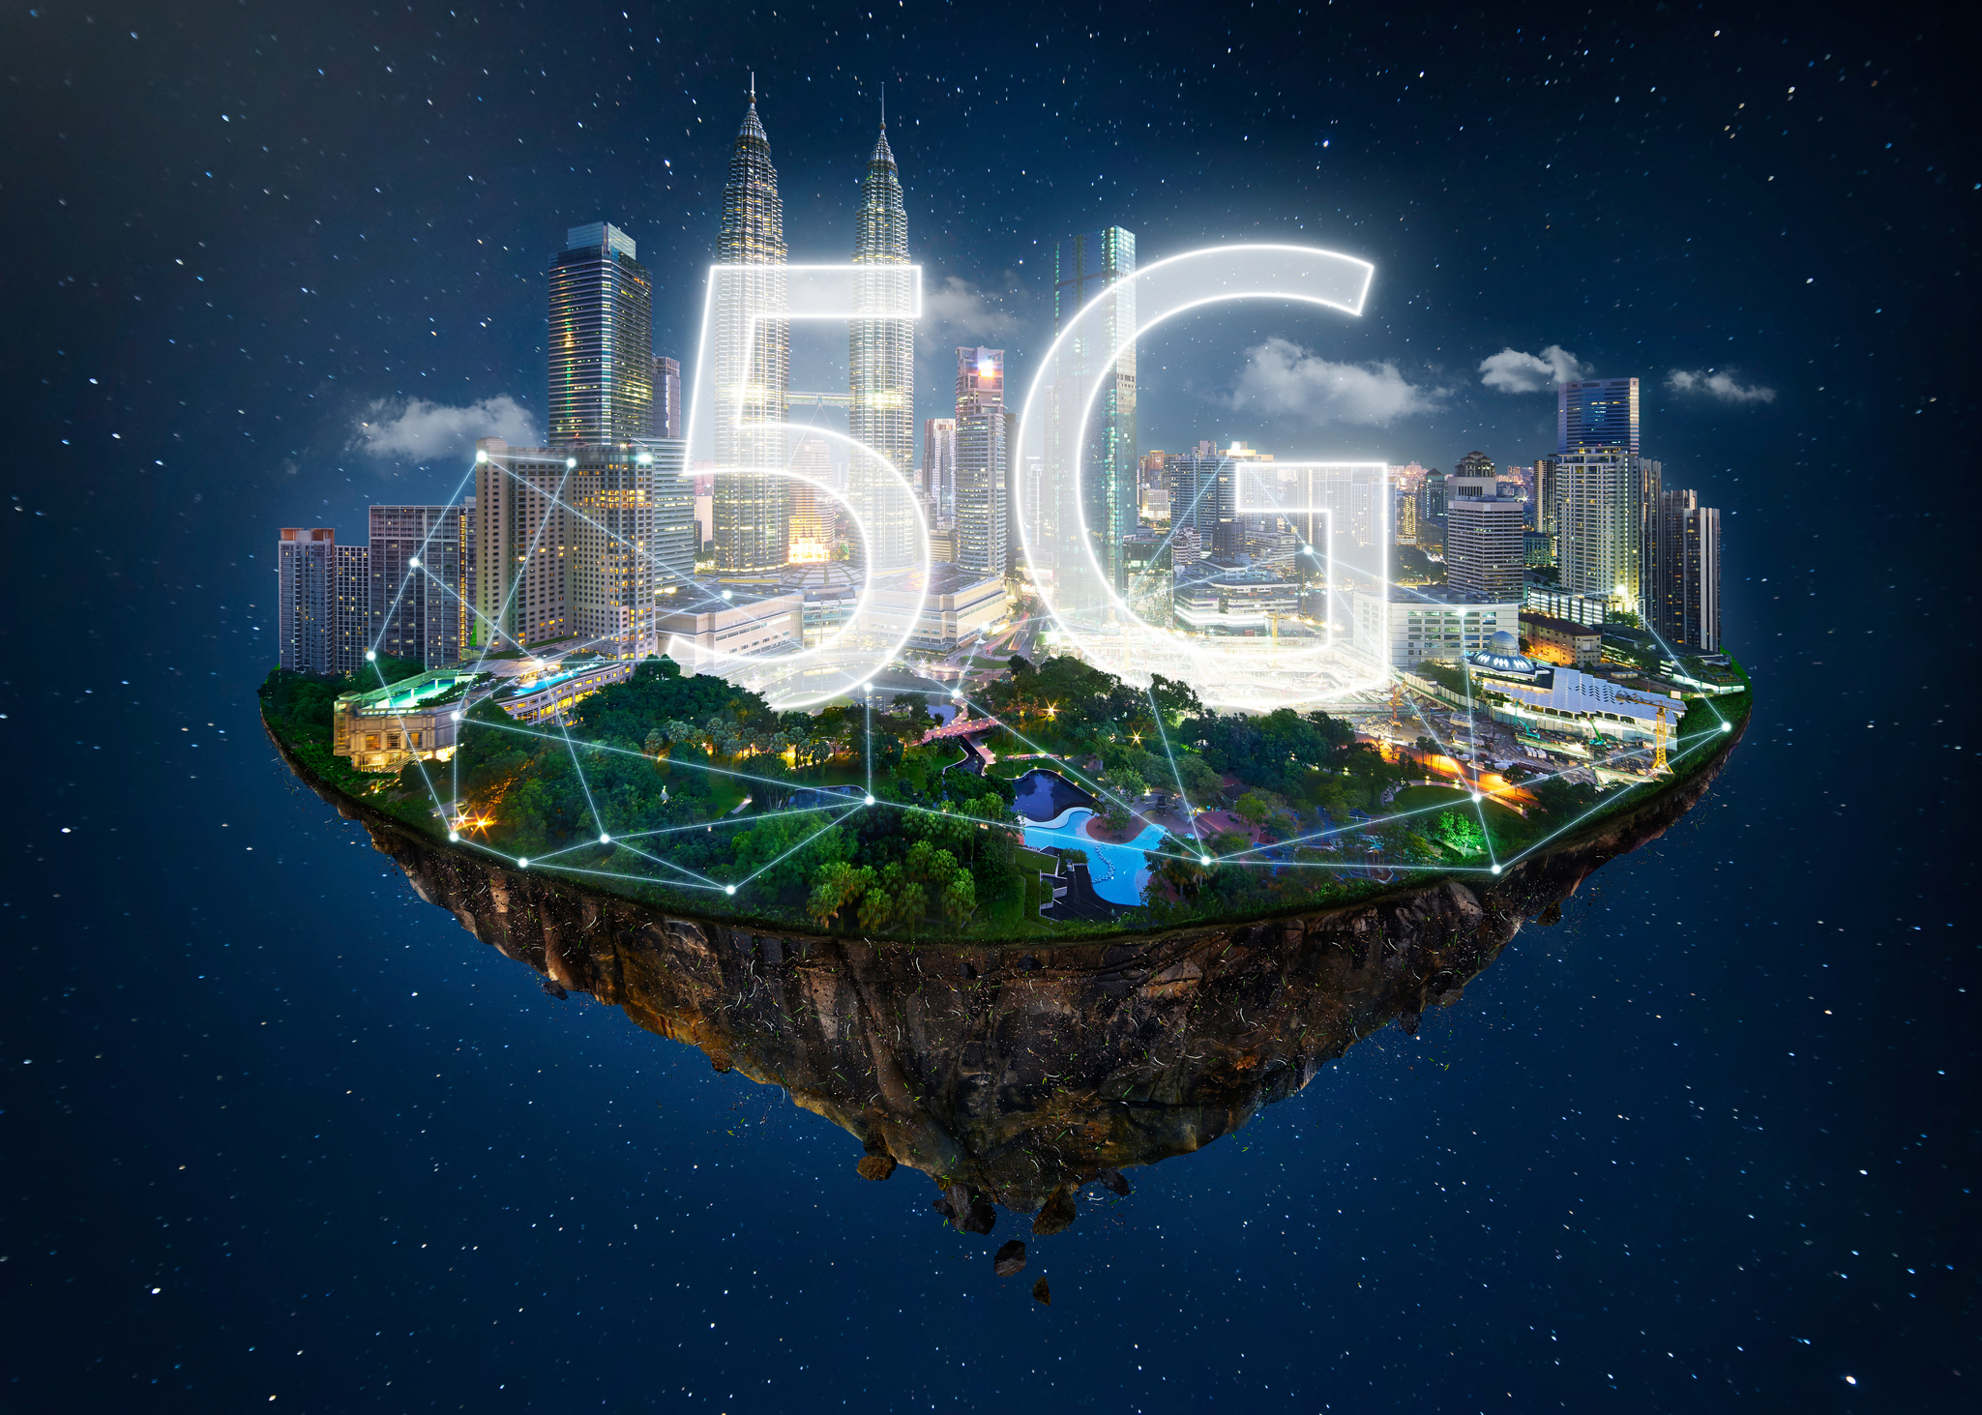
La 5G est la 5ème génération de technologie réseau mobile conçue pour répondre à la très grande croissance des données et à la connectivité de la société moderne.
Définition de la 5G

Slide 4
Fonctionnement de la 5G
4G
5G
ondes millimétriques
Rencontrent une cible spécifique
Portée courte

Slide 5
Quels changements par rapport à la 4G ?

Slide 6
Points positifs et Points négatifs
Lorsque la température est trop élevée : surchauffe : 4G
Plus rapide
Plus connecté
Les ondes ne passent pas bien à travers les bâtiments : pas de réseau dans les maison
Plus écologique
Quels impacts sur la santé ?

Slide 7
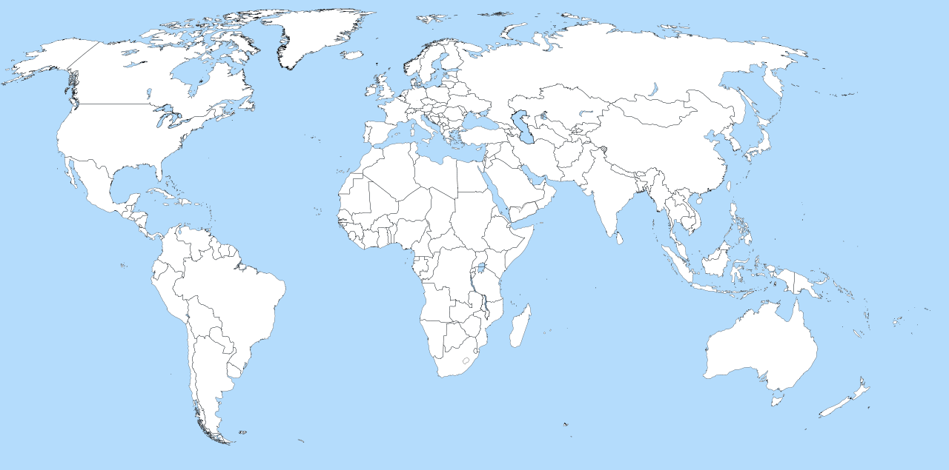
Pour quand et où ?
2020
2020

Slide 8
www.red-by-sfr.fr www.universfreebox.com https://reseaux.orange.fr https://www.gigabitmagazine.com https://www.techniques-ingenieur.fr https://reporterre.net https://www.justaskgemalto.com
SOURCES

Slide 9
QUIZ
Donnez un défaut et une qualité de la 5G ?
Par exemple : elle fait trop chauffer en été mais est plus écologique
De combien à été multiplié la rapidité du débit de la 4G à la 5G?
Par 100
Quand la France sera-t-elle pourvue en 5G ?
Normalement en 2020

